Slide 1
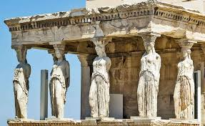
Antikken som forbillede

Slide 2
De vigtigste træk ved det antikke Grækenland og Romerriget
Grækenland
÷750 - ÷300 - Demokratisk kultur (- fremmede, kvinder og slaver)
Kunst, kultur og videnskab blomstrede (i Athen)
Romerriget
Den republikanske periode og kejsertiden (÷500 – 500)
Rige har magt
Romerne blev inspireret af den græske kunstkultur, hvor kunst blev en stor del af samfundet.
Notes:
1. Den demokratiske kultur begyndte at komme frem, dog kunne hverken fremmede, kvinder og slaver ikke stemme. Dette lagde grundlag for det demokrati vi ser i dag.
2. Billedekunstnere, forfattere og arkitekter skabte uddødelige værker.
3. Rom udviklede sig fra at være en kongemagt til at være en repulblik, hvor demokratiet også indgår. Her har de rige magten.

Slide 3
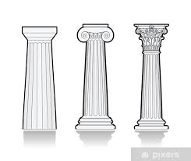
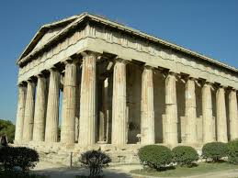
Den antikke kultur
Græsk arkitektur– Joniske søjler

Slide 4
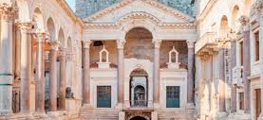
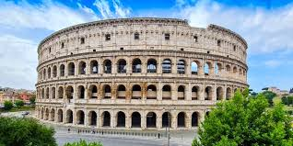
Romersk Arkitektur
Coloseum

Slide 5
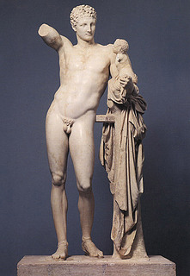
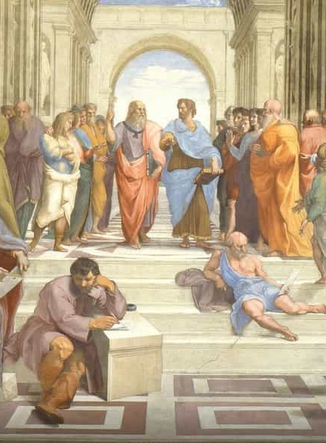
Kunst

Slide 6
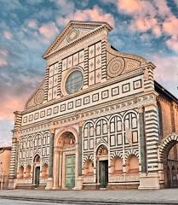
Renæssancen kultur
Kirke: Santa Maria novella fra renæssancen
Bruger den antikke arkitektur som forbillede

